Slide 1


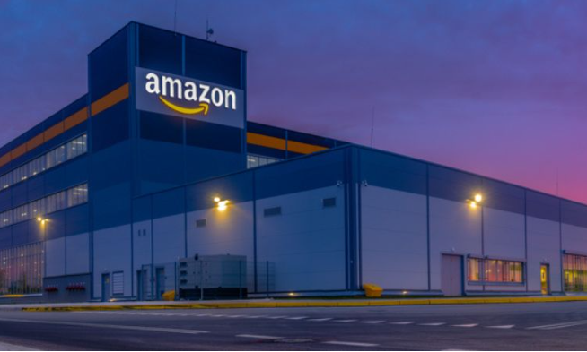
ADMINISTRACIÓN DEL CARGO
ASPIRANTES: PABLO TORRES AGUILERA.
EUGENIO CÉSPEDES ROJAS.
DANILO GARRIDO CARRASCO.
CURSO : 4° OM.
AÑO : 2025.
PATRIOTISMO
HONOR
LEALTAD
VALENTÍA
INTEGRIDAD
DEBER

Slide 2



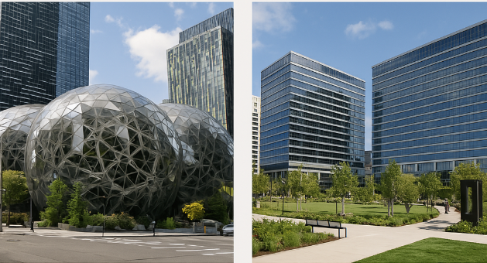

INTRODUCCIÓN
LA EMPRESA AMAZON ES UNA CORPORACIÓN ESTADOUNIDENSE DE COMERCIO ELECTRÓNICO QUE PRESTA SERVICIOS A NIVEL GLOBAL.
PATRIOTISMO
HONOR
LEALTAD
VALENTÍA
INTEGRIDAD
DEBER

Slide 3
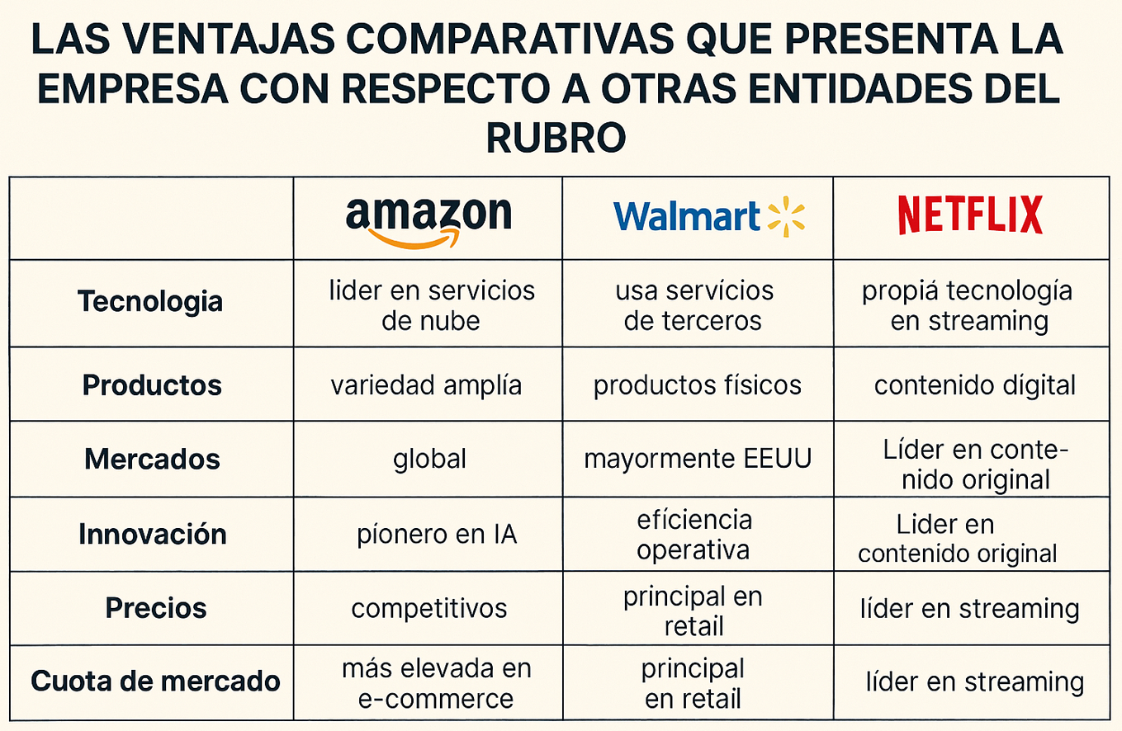

VENTAJAS COMPARATIVAS
TECNOLÓGIA | LIDER CON SU SERVICIO DE NUBE AWS, SIENDO ORIGINAL | REQUIERE DE UN TERCERO PARA OFRECER SERVICIOS. | PROPIA TECNOLÓGIA, TAMBIÉN OCUPA AWS
PRODUCTOS | VARIEDAD DE SERVICIOS | GRAN PARTE MERCADERÍA FÍSICA. | CONTENIDO DIGITAL ENTRETENCIÓN.
MERCADO | VARIEDAD AMPLIA | MAYORMENTE EN EEUU Y CENTRO AMÉRICA | CONTENIDO GLOBAL DIGITAL
INNOVACIÓN | INVERSIÓN I+D | COMPRAR ONLINE | AMPLIAR CONTENIDO
PRECIOS | PRECIOS DINÁMICOS SEGÚN APLICACIÓN | PRINCIPALMENTE GUÍADO VENTA RETAIL | PRECIO ES MAYOR LÍDER EN STREAMING
CUOTA DE MERCADO | ES GLOBAL CON TODOS SUS PRODUCTOS | PRINCIPALMENTE VENTA RETAIL | SOLO EN STREAMING
PATRIOTISMO
HONOR
LEALTAD
VALENTÍA
INTEGRIDAD
DEBER

Slide 4
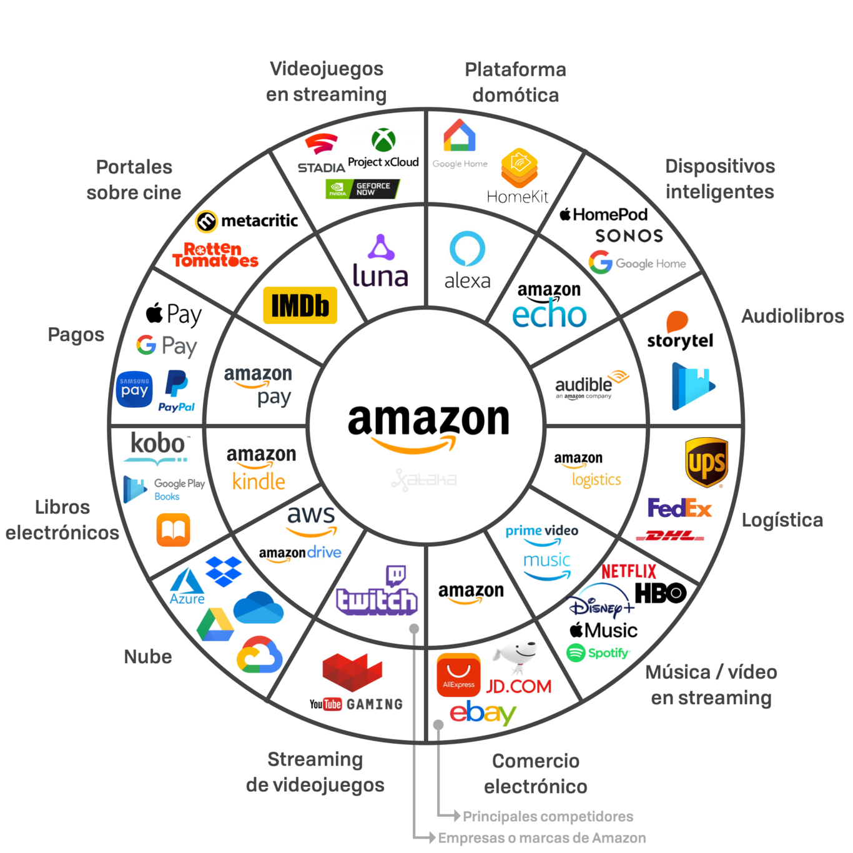
VENTAJAS COMPARATIVAS CON TODAS LAS MARCAS
PATRIOTISMO
HONOR
LEALTAD
VALENTÍA
INTEGRIDAD
DEBER

Slide 5



FORMA DE TRABAJO
AMAZON SE BASA EN ESTABLECER UN AMBIENTE LABORAL EXIGENTE Y DE ALTA PRODUCTIVIDAD CON METAS AMBICIOSAS.
VALENTÍA
PATRIOTISMO
HONOR
LEALTAD
INTEGRIDAD
DEBER

Slide 6
CONCLUSIÓN
1.- AMAZON ES UN GIGANTE ELECTRÓNICO MUNDIAL.
2.- SE MANTIENEN LOS CONFLICTOS INTERNOS CON SUS TRABAJADORES.
3.- POTENCIA LA EXPANSIÓN DE GRANDES PROYECTOS.
PATRIOTISMO
HONOR
LEALTAD
VALENTÍA
INTEGRIDAD
DEBER

